Slide 1
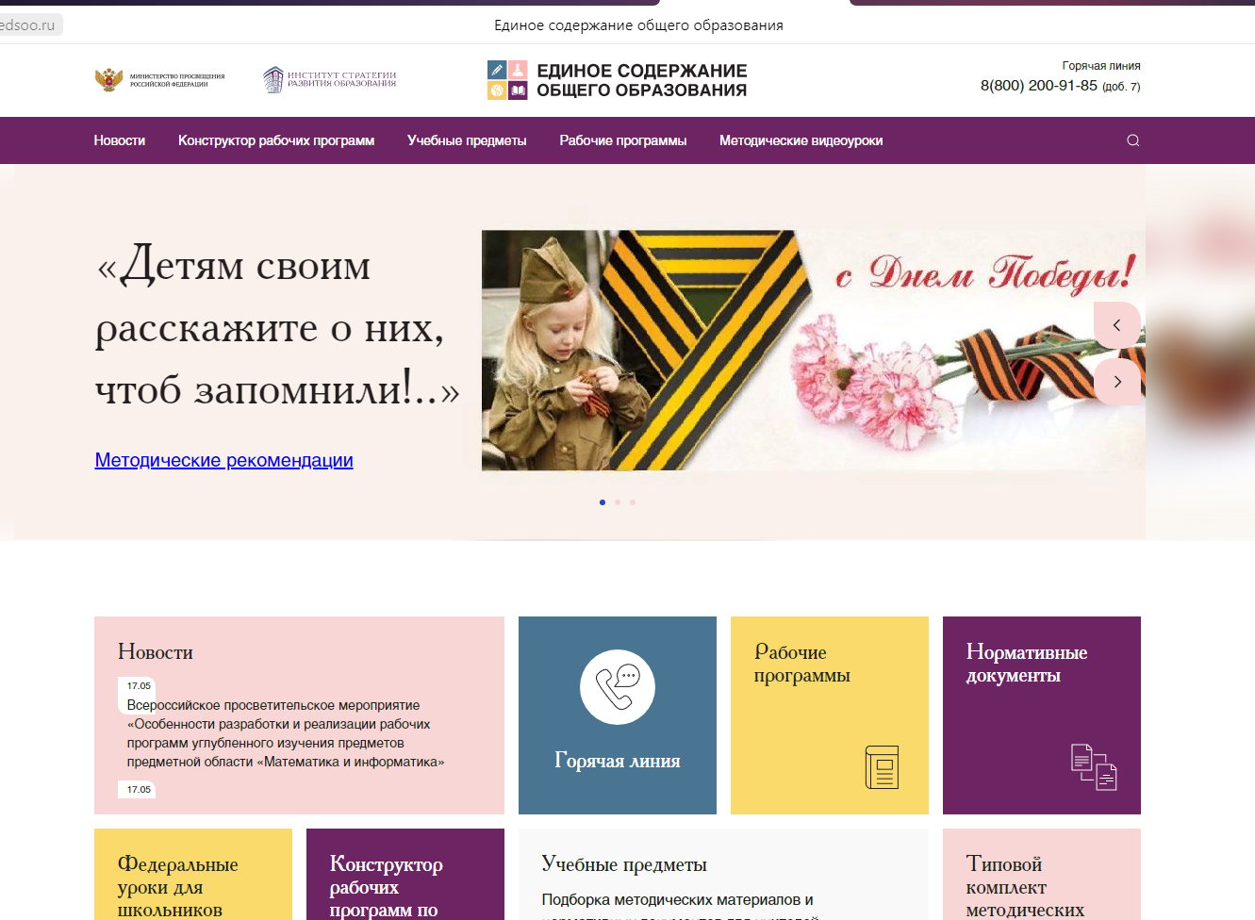
Пошаговая инструкция регистрации педагогов и создания рабочих программ на сайте edsoo.
Методист мку «Кумторкалинское УО»
Абулашова А.О

Slide 2
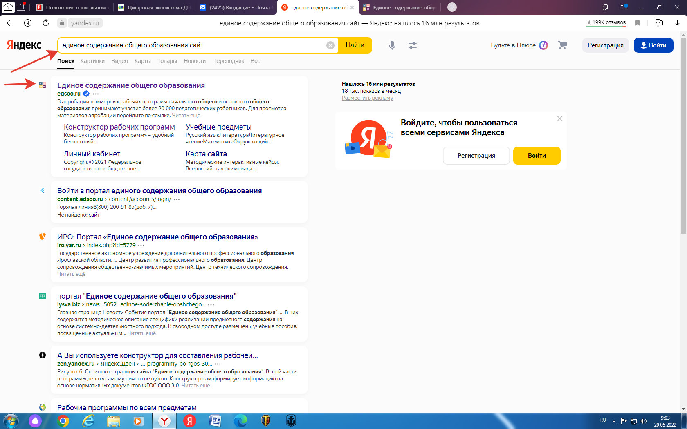
Шаг 1. В браузере яндекс или гугл набираете сайт edsoo (Единое содержание общего образования)

Slide 3
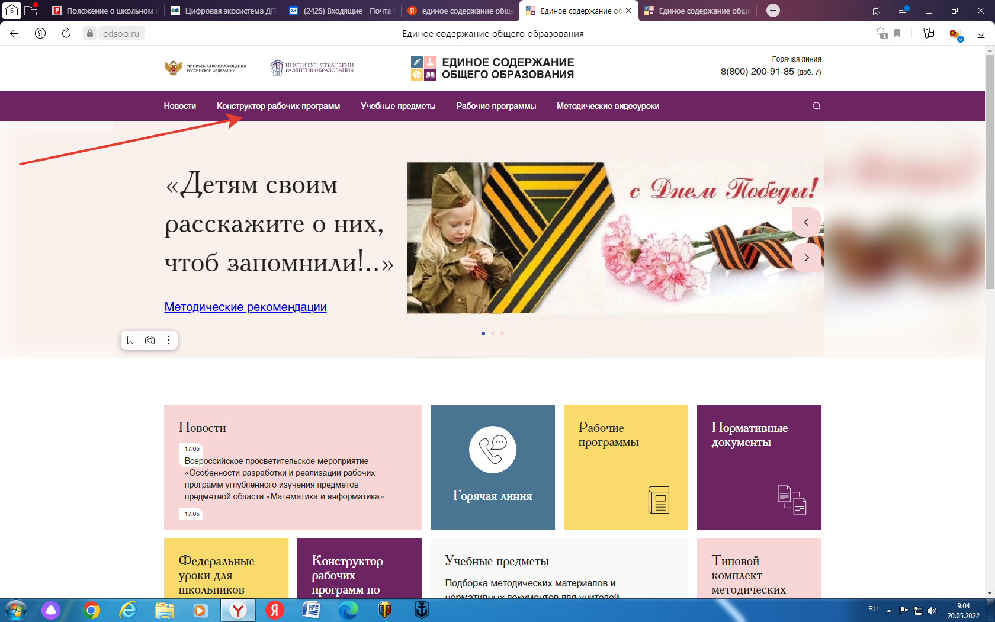
Шаг 2. Открываете первый сайт и открывшемся окне находите пункт «Конструктор рабочих программ».

Slide 4
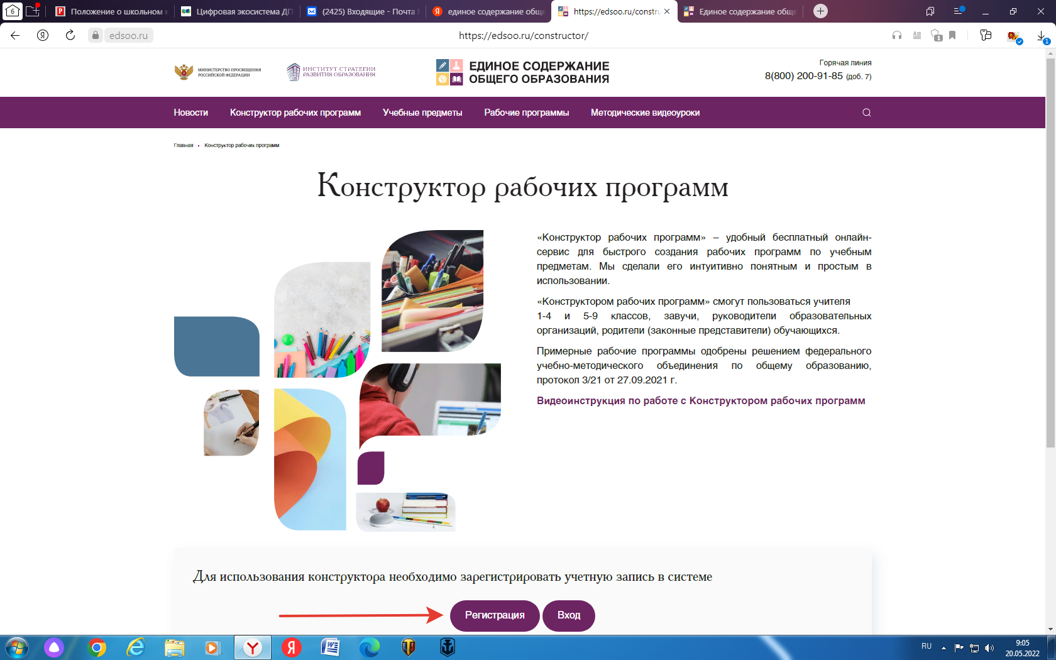
Шаг 3. После нажатия на конструктор рабочих программ, внизу необходимо пройти регистрацию.

Slide 5
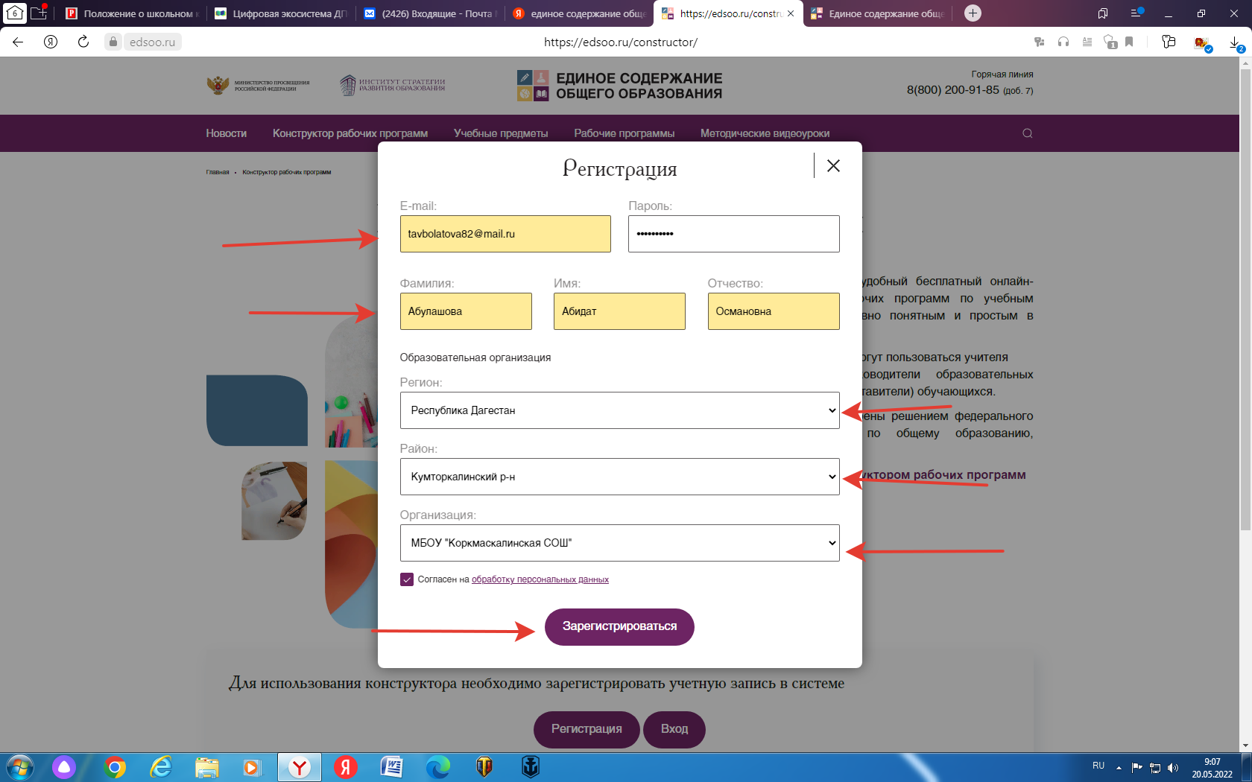
Шаг 4. Заполняете все поля для регистрации (пароль придумывается вами), нажимаете на согласие обработку данных и Зарегистрироваться.

Slide 6
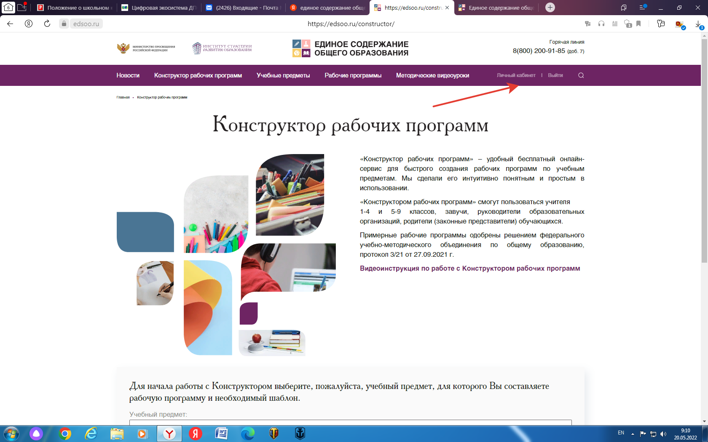
Шаг 5. После того, как вы прошли регистрацию, вы обратно набираете свою почту и пароль и заходите в личный кабинет. На этом у вас завершается этап регистрации.

Slide 7
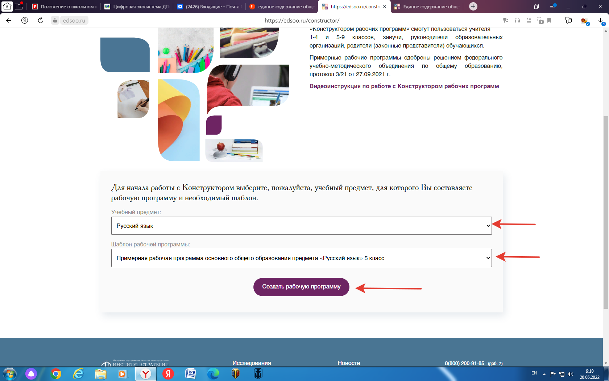
Шаг 6. После регистрации вы можете по своему предмету создавать рабочую программу.

Slide 8
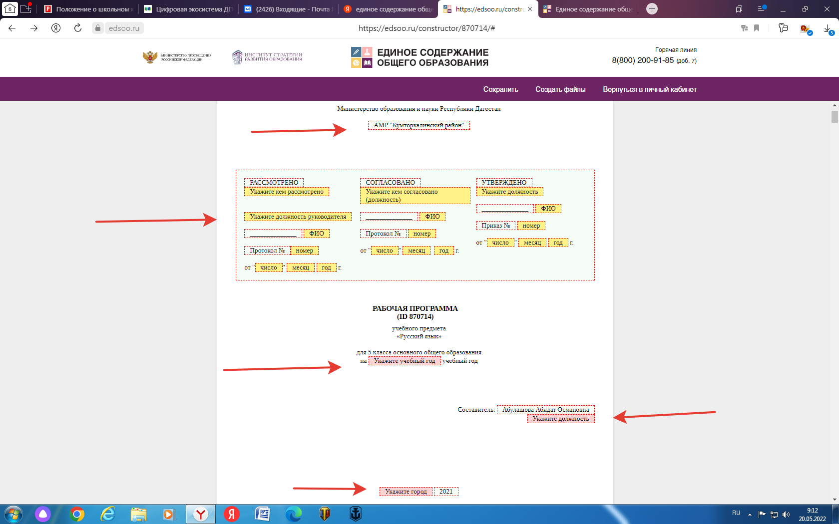
Шаг 7. Заполняете все поля, которые указаны желтым и розовым цветами. Остальная информация автоматически отображается на титульном листе рабочей программы.

Slide 9
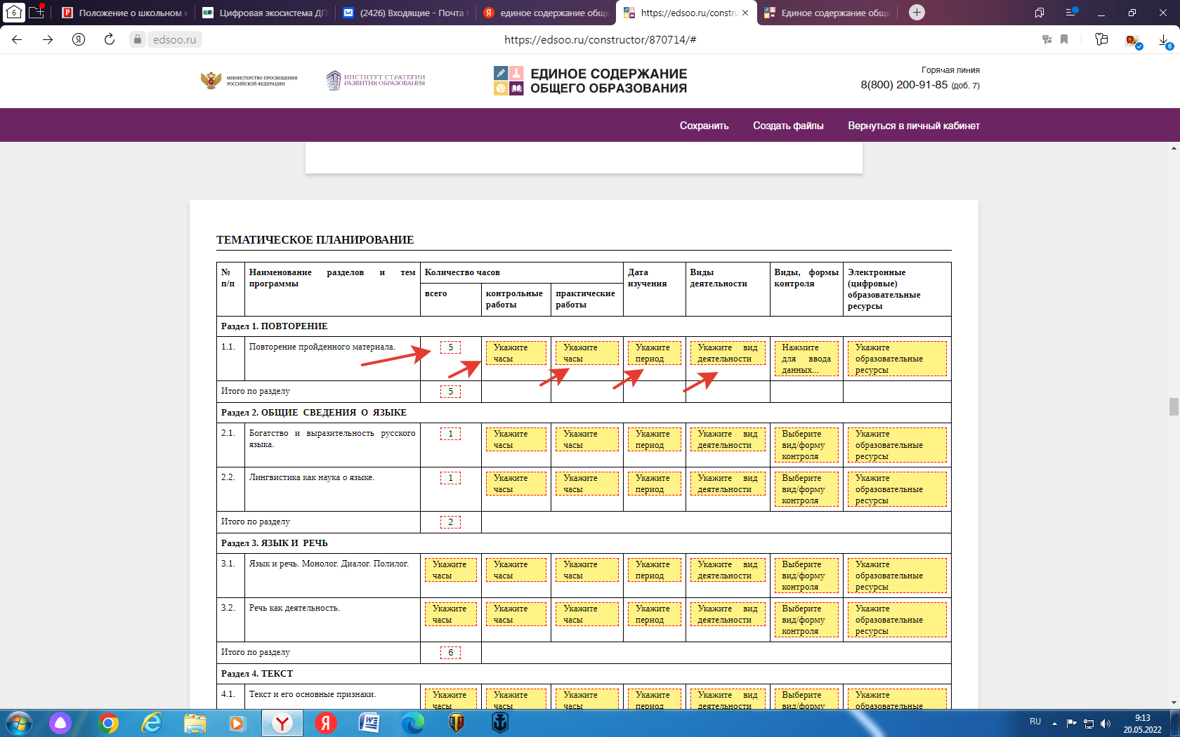
Шаг 8. Внизу рабочей программы можно найти тематическое планирование, которое редактируется. Если вы занесли неверное количество часов, программа выдает ошибку, и вы не сможете скачать вашу рабочую программу, пока не исправите все ошибки.

Slide 10
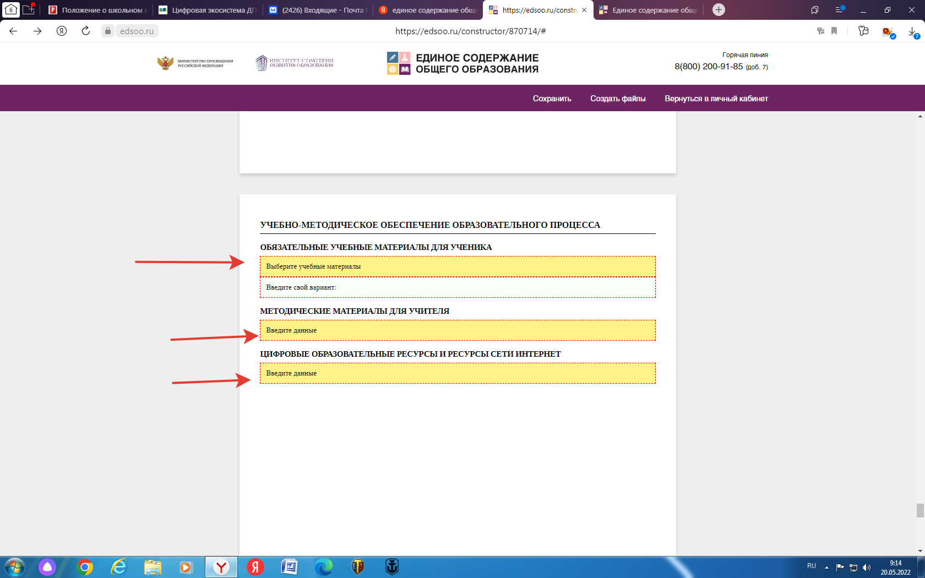
Шаг 9. Заполняете учебно – методическое и материально техническое обеспечение образовательного процесса.

Slide 11
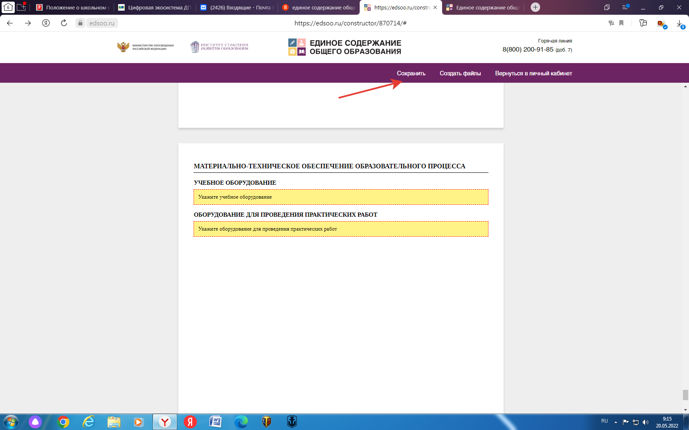
Шаг 10. После всей этой процедуры, вы сохраняете свою рабочую программу, которую можете скачать в формате Word или PDF.

Slide 12
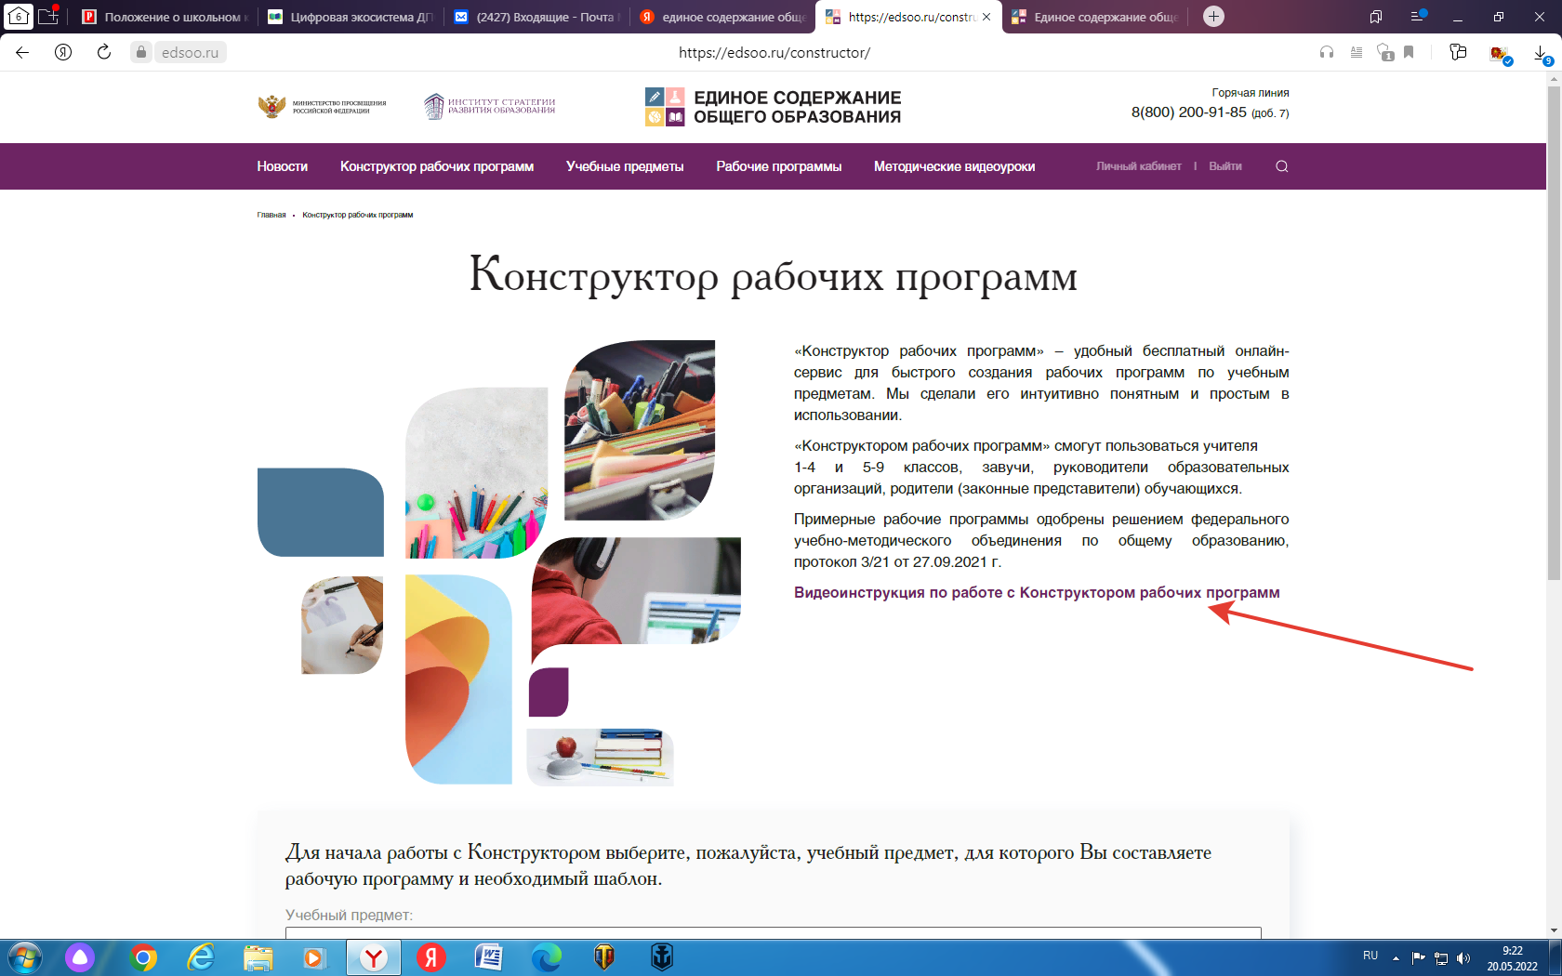
Также вы можете посмотреть видеоинструкцию по работе с Конструктором рабочих программ.

Slide 13
Для ваших рабочих программ автоматически присваиваются уникальные ID номера, которые свидетельствуют, что программа создана в соответствии с федеральными требованиями. И при проверке никакой орган не имеет право делать замечание по вашей рабочей программе.

